Slide 1
SDLC software development life cycle
(yazilim gelistirme yasam dongusu)
Mehmet Bulutluoz Elektronik muh.

Slide 2
Bugunku konumuz
1) SDLC Nedir ?
2) SDLC Takimi kimlerden olusur ve gorevleri nelerdir
3) Kahoot ile genel tekrar

Slide 3
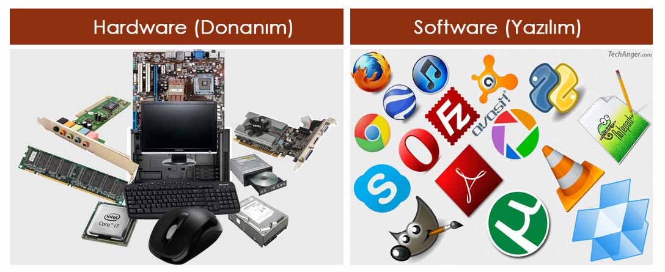
Hardware & SOFTWARE
DONANIM
MONITOR, KASA, KLAVYE,MOUSE,
HDD,EKRAN KARTI…
Bilgisayari fiziken olusturan
ve elle dokunabildigimiz tum bilgisayar parcalari
YAZILIM,
değişik ve çeşitli görevler yapma amaçlı tasarlanmış
DONANIMlarin birbirleriyle haberleşebilmesini
ve uyumunu sağlayarak
görevlerini ya da kullanılabilirliklerini geliştirmeye
yarayan makine komutlarıdır.

Slide 4
Sdlc nedir
SDLC : Softaware Development Life Cycle
Yazilim Gelistirme Yasam Dongusu
SDLC : Yuksek Kaliteli (High-Quality) ve Kullanici Taleplerini (User Expectation) Karsilayan Yazılım Ürünlerini geliştirmek
için planlanan yazılım geliştirme sürecidir(Process).
Yazılım ürünlerinin nasıl geliştirilmesi gerektiğini veya nasıl iyileştirilmesi gerektiğini anlatan ayrıntılı bir plan içerir.

Slide 5

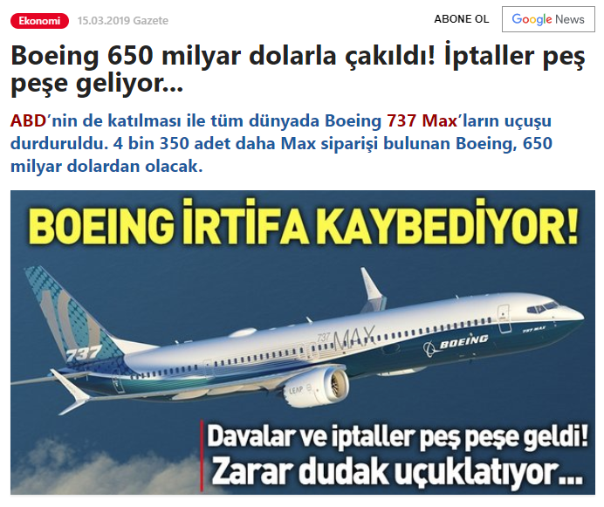
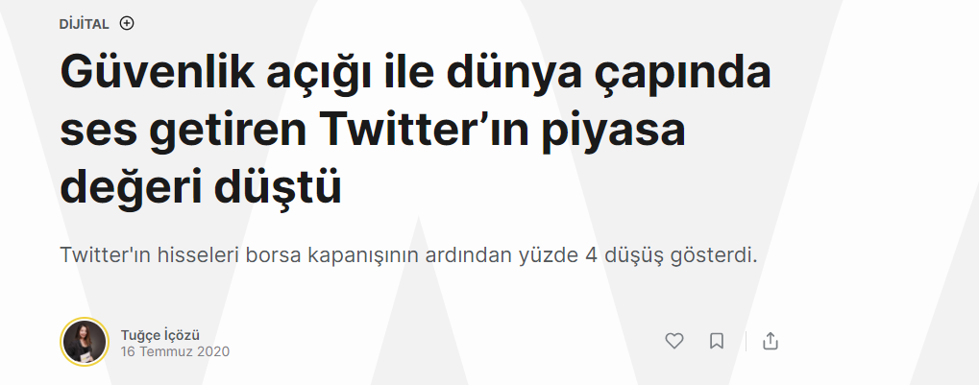
Sdlc nedir
Yuksek Kalite(High-Quality)
Piyasa degeri 33 Milyar $

Slide 6

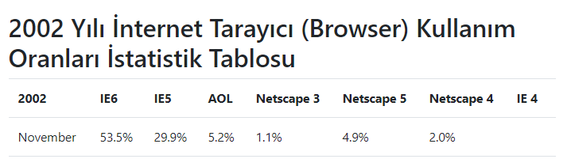
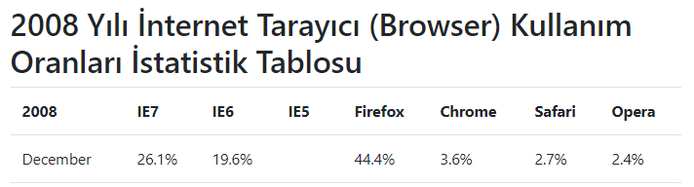
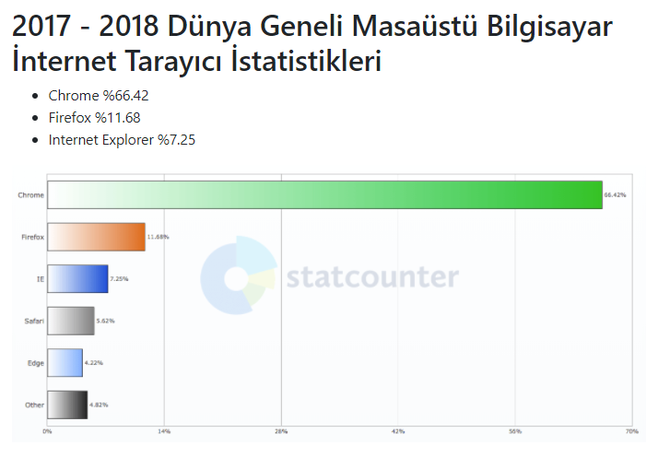

Sdlc nedir
Kullanici Talepleri (User Expectation)

Slide 7

Sdlc nedir
SOFTWARE development KAZALARI
1- Ariane 5 Roket Kazası (4 Haziran 1996): Ariane 5 roketi fırlatıldıktan 40 saniye sonra parçalandı. Zarar yaklaşık yarım milyar dolardı. Ariane 4’ te kullanılan bir modül düzgün test edilmeden yeniden kullanılmıştı ve Ariane 5’e uyum sağlamamıştı. Parçalanmanın sebebi bir yazılım hatasıydı. 64 bitlik ondalıklı sayı, 16 bit işaretli tam sayıya çevrilirken bulunan sonuç beklenenden büyük çıkıyordu. Bu tarihteki en pahalıya mâl olan yazılım hatalarından biridir!
2- Mars Climate Orbiter Hatası (23 Eylül 1999): Gezegenler arası ilk iklim uydusu olarak 1997’de fırlatıldı. Mars Orbiter, 1999’da Mars’ın yörüngesinde kayboldu. Kazanın yazılımda kullanılan İngiliz ölçü birimlerinin metrik sisteme yanlış çevrilmesinden kaynaklandığı belirtildi. NASA ekibi hesaplarında İngiliz ölçü birimini (inç, feet) kullanırken, projeye katılan diğer ekipse metrik (mm, cm, m) sistemi kullanmıştı. 125 milyon dolarlık uydu yörüngeye sabitlenmeye çalışırken Mars’a olması gerekenden fazla yaklaşarak imha olduğu düşünülüyor.

Slide 8
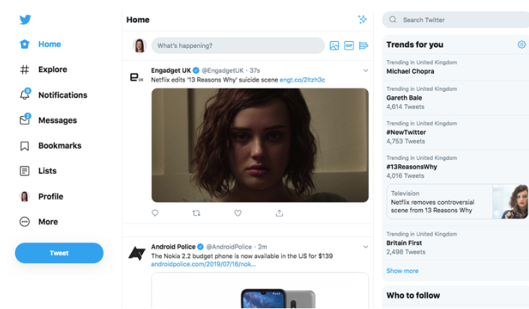
SDLC NIN FAYDALARI
Projenin takibini ve kontrolunu saglar
Tum Planlama ve Process’in yatirimcilar tarafindan gorulebilmesine imkan tanir
Yapilan planlama ve toplantilarla Projenin Olusturulma ve gelistirme (Development) hizini artirir
Tum ekibin iletisimini guclendirir
Projenin risklerini azaltir
2004 de 14 Kisilik bir ekiple baslamis
2006 da ismi konmus
2020 de 340 milyon aktif kullaniciya ulasmis

Slide 9

SOFTWARE DEVOLOPMENT PHASES YAZILIM GELISTIRME ASAMALARI
Piyasa değeri: 245.2 milyar dolar

Slide 10
Sizce YAZILIM GELISTIRME ASAMALARI nelerdir ?
1- plan, user expectation
2- analiz
3- tasarim, uzman (expert)
4- code yazma (senior ,mid level, junior)
5- test (tester, Quality analyst)
6- hayata gecirme, piyasaya surme
7- user feed back lerini degerlendirme, eksikleri tespit etme ve gelistirme

Slide 11
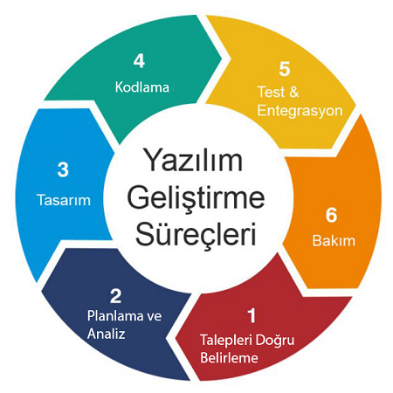
SOFTWARE DEVOLOPMENT PHASES YAZILIM GELISTIRME ASAMALARI

Slide 12
SOFTWARE DEVOLOPMENT PHASES YAZILIM GELISTIRME ASAMALARI
1- planning ➔ plan, user expectation
2- defining➔analiz
3- designing➔tasarim, uzman (expert)
4- Building, Devolopment➔ code yazma (senior ,mid level, junior)
5- testing➔ test (tester, Quality analyst)
6- Deployment, Release ➔ hayata gecirme, piyasaya surme
maintaince➔ user feed back lerini degerlendirme, eksikleri tespit etme ve gelistirme,bakim, yurutme

Slide 13
SDLC TEAM
Project Manager (PM)
Proje Yoneticisi
2) Business Analyst (BA)
Is analisti
3) Developer (Dev)
Yazilimci
4) Quality Analyst (QA)
Kalite Analisti
Tester

Slide 14

PROJECT MANAGER (PM)
Project manager: Proje yöneticisi, takımdaki herkesin rolünü bilmesini
ve yerine getirmesini ve bu rollerin gerçekleştirileceği
inancına göre hareket etmesini sağlar
Proje planının geliştirilmesinden sorumludur
Proje sahipleri (Stakeholder) ile
yakın ilişki kurar
Takım içerisindeki iletişimi sağlar
Proje riskini yönetir
Proje çizelgesini hazırlar
Proje bütçesini yönetir
Projede çıkabilecek karışıklıkları (conflicts)
önler (Kriz yönetiminden sorumludur)
Gorev dağılımını yönetir

Slide 15
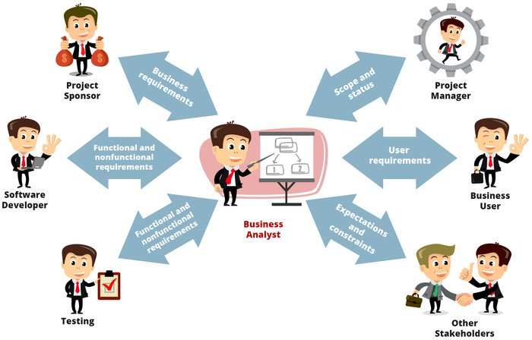
BUSINESS ANALYST (BA)

Slide 16
BUSINESS ANALYST (BA)
• A Business Analyst: bir kuruluşu (gerçek veya varsayımsal) analiz eden
ve süreçlerini ve sistemlerini tasarlayan, iş modelini değerlendiren kişidir
ve teknolojiyle entegrasyonunu sağlar.
Sorumluluklar:
Business sorunları ve teknoloji çözümleri arasında bir köprü vazivesi görür
Requirements yönetimini ve iletişimini sağlar.
Alınan kararların anlaşılır bir dile dökülmesini sağlar.
Business Requirement Document (BRD) oluşturur –
alınan tum kararların ve gereksinimlerin dokümü
Functional Requirement Document (FRD) oluşturur –
yazılımı yapılacak olan bütün maddelerin dokümü
Yeteri kadar Functional Requirement toplandıktan sonra use cases oluşturur
Akış şemasını oluşturur

Slide 17
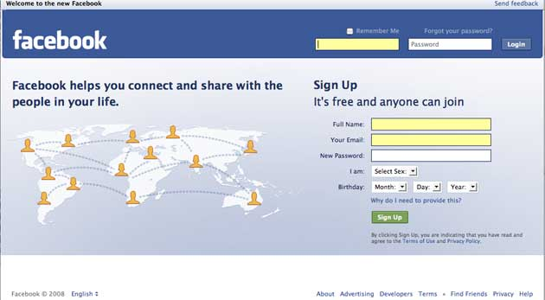
BUSINESS ANALYST (BA)
Functional Requirement Document (FRD) oluşturur – yazılımı yapılacak olan bütün maddelerin dokümü

Slide 18
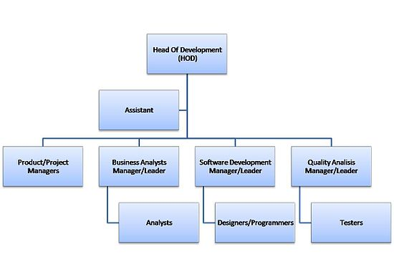
BUSINESS ANALYST (BA)

Slide 19

DEVELOPER (DEV)
• Developer: Tekniği yüksek olur ve
yazılımı yaparak application oluşturur.
Daha iyi anlayacagımız manada
code yazan kimsedir.
Sorumluluklar:
Kendilerine aktarılan
software requirement dokümanını toparlar
ve gereken application ve programın oluşumunu sağlar
Beklentileri ve gereksinimleri (costumer requirement) karşılayacak yüksek kalitede (High Quality) code yazarlar.
Software dokümanını oluşturur ve önceki dökumanları günceller.

Slide 20
QUALITY ANALYST (QA)
Kalite kontrolü sağlayacak şekilde Software Testing Life Cycle’ın bütün prensiplerini uygulamakla yükümlüdür.
Her hangi bir organizasyonun ürünlerini ve hizmetini beklenen kalite standartlarını karşılayacak şekilde oluşturulmasını sağlar.
Oluşturlulan application ın istenilen plan çerçevesinde yapılmasını sağlar.
Oluşturlulan application ın end-user (son kullanıcılar) ların ve business temsilcilerinin beklentilerini karşılayacak seviyede olmasını sağlarlar.
Application daki hatalar Quality Analyst tarafından bulunmalıdır ki Developer lar bulunan hataların üzerinde calışıp sorun teşkil etmeyecek ürün ortaya koyabilsinler (minimum seviyede bug).
Testing yapılmasının amacı her hangi bir application da oluşabilecek hataların ortaya cıkarılmasıdır.

Slide 21
OZET
SDLC => Software Development Life Cycle
=> Yazılım geliştirme yaşam dongüsü
PM => Project Manager
=> Projeyi yöneten kimse
BA => Business Analyst
=> Business sorunları ve teknoloji çözümleri arasında bir köprü vazivesi görür
Dev => Developer
=> Yazılım yapan kimse
QA => Quality Analyst
=> Kalite kontrolü sağlayan kimse (biz)
BRD => Business Requirement Document
=> Business ın tum beklentilerini karşılayan doküman
FRD => Functional Requirement Document
=> Doğrudan yazılımda kullanılacak doküman

